Slide 1
現行高潮計画外力による高潮・波浪計算
令和2年2月28日（金） 令和元年度 第3回 大阪府河川構造物等審議会 | 資料2

Slide 2
１．解析モデルの検証（解析条件）
平成30年台風第21号の再現計算を実施し、最適なモデル定数を検証する。
項目 |  | モデルの再現性検証のための解析条件
解析対象範囲 |  | 南北方向：約1300km、東西方向：約1750km（2,430mメッシュの解析領域）
地形データ (格子サイズ) |  | 現況地形（令和２年度末時点）を設定 （Δx=Δy=2,430m→810m→270m→90m→30m→10mネスティング）
台風諸元 |  | 平成30年台風21号の実績諸元を設定 ◇中心気圧・移動速度・経路：平成30年台風21号の実績値 ◇台風半径：台風中心気圧と大阪湾周辺の気象台気圧観測値より逆算
潮 位 |  | OP+1.95m(T.P+0.65m) 気象庁大阪検潮所のH30.9.4における天文潮位最高値を設定
河川流量 |  | 流量は考慮しない
気圧風場 | モデル | Myersモデル、傾度風モデル
 | 計算条件 (モデル定数) | ◇風速変換係数C1,C2の設定方法 ・大阪湾内海域は0.6〜0.7まで0.025間隔で５ケース設定 ・水門地点周辺を含む10mメッシュ区間は内陸に位置するため、0.4～0.65まで6ケース設定
波浪 | モデル | スペクトル法（第三世代波浪推算モデル：ＳＷＡＮ）
 | 計算条件 | ◇メッシュ分割：上記の「解析格子サイズ」参照（最小メッシュサイズ30m）
高潮 | モデル | 非線形長波方程式モデル（コリオリ力、気圧変動、海面摩擦を考慮）
 | 計算条件 (各種係数) | ◇粗度係数：水域は一律 ｎ＝0.025 ◇海面抵抗係数：本多・光易(1980)式を基本に風速45m/sで上限設定

Slide 3
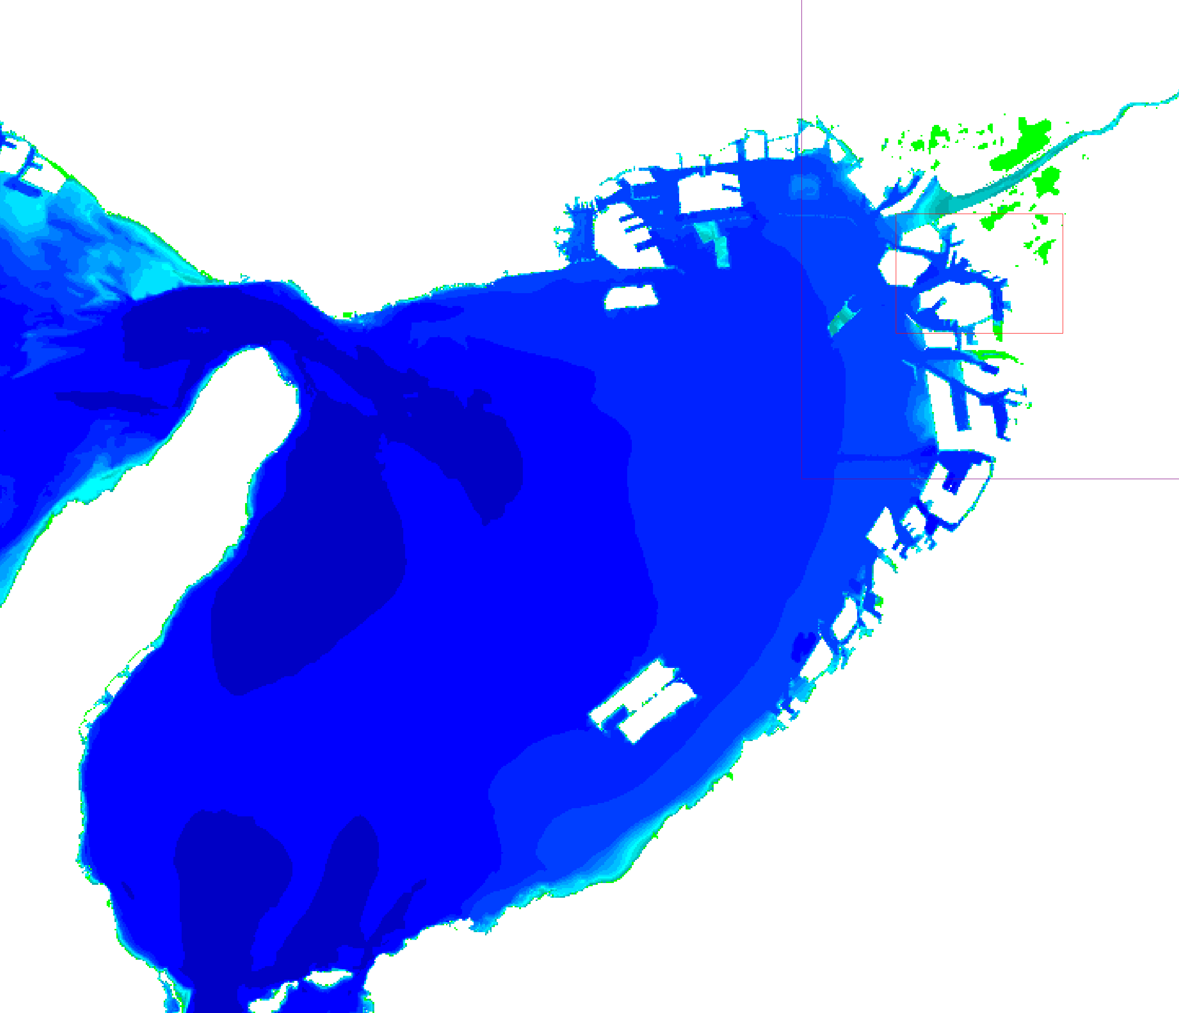
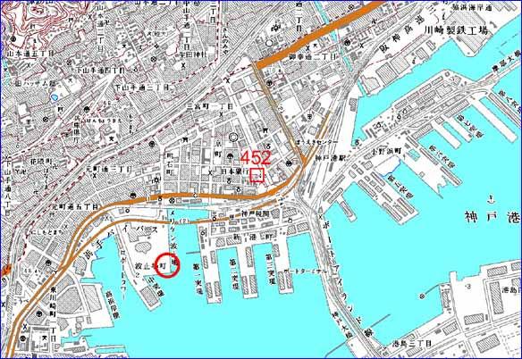
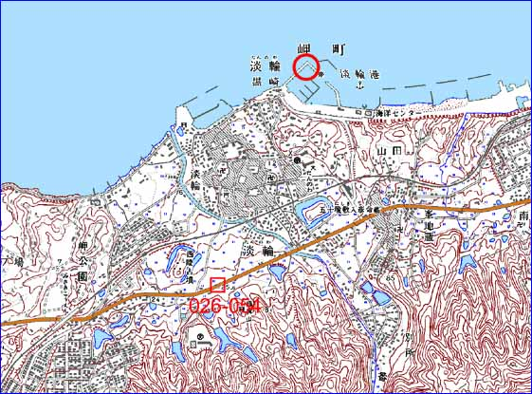
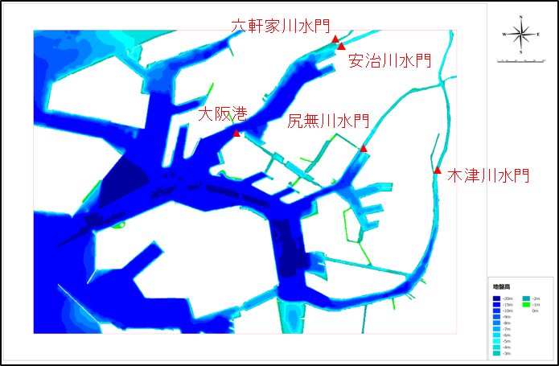
１．解析モデルの検証（検証対象地点）
第２回審議会資料
解析モデルの検証地点は、大阪港、神戸港、淡輪（以上気象庁観測）、尻無川水門、木津川水門、
六軒家川水門（以上大阪府観測）とする。安治川水門はデータ欠測のため、検証対象地点から除外した。
神戸港
神戸港
大阪港
淡輪
淡輪
※海岸昇降検知センターHPより
2

Slide 4
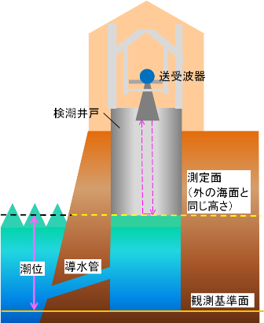
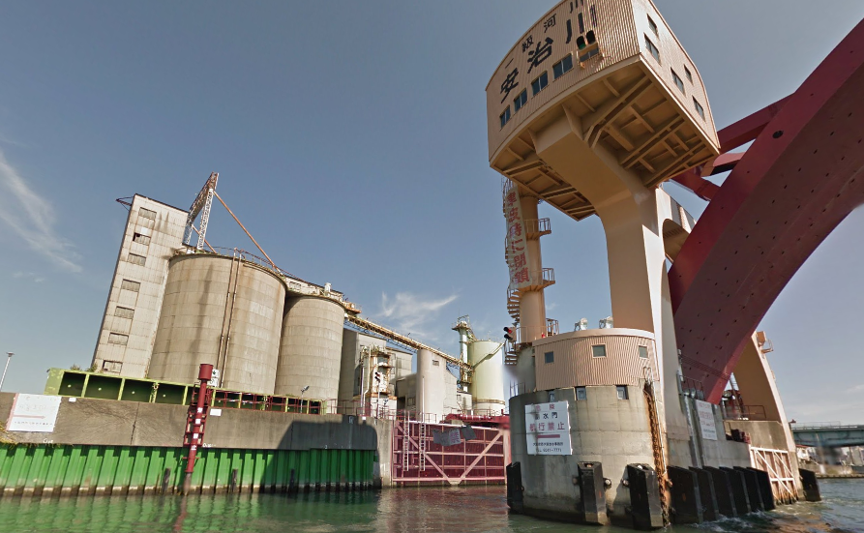
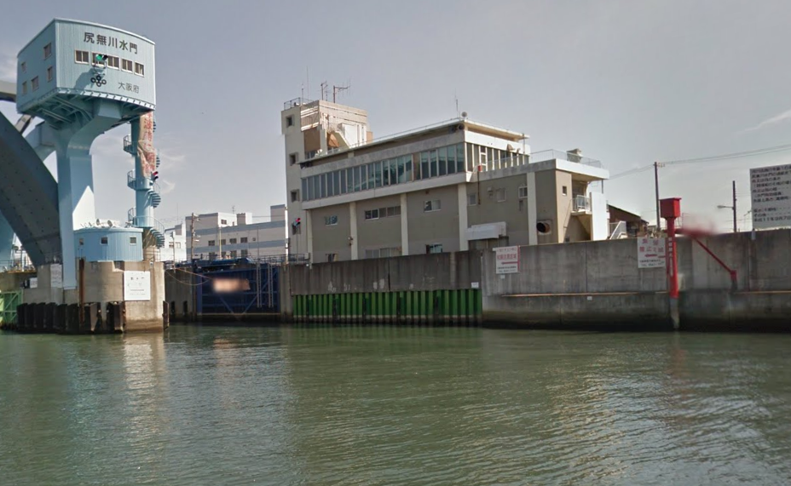
１．解析モデルの検証（潮位観測と水位観測）
【気象庁の潮位観測所における潮位観測方法】
潮位観測は、基準水面の把握、平均海面水位の長期的
変動の把握、津波・高潮・長周期波の把握を目的としている。
このため、波浪等の周期の比較的短い変動を除去した平均的な海面の高さの変動を連続して観測している。
施設構造は、短周期の波浪の影響を除去するため、「導水管」を通して海とつながっている井戸を設置して、この中の
水面の高さを観測している。
⇒波浪による影響は含まれない
【各水門地点における水位観測方法】
各水門地点に設置されている水位計は、潮位観測のような導水管や井戸は設置されておらず、１分間隔の
瞬間値を観測している。
⇒水位の瞬間値を計測しているため、波浪成分は
含まれる。
安治川水門
水位計
尻無川水門
3
※出典：気象庁HP

Slide 5
１．解析モデルの検証（水門地点における観測水位の検証）
水門地点における観測値（1分間隔）と移動平均値（5分、11分）を比較し、波浪の影響を検証した。
台風接近前の潮位が低い期間は、観測値と移動平均値に大きな差はないが、水位上昇とともに
観測値と移動平均値との差が大きく変動しており、波浪による影響と考えられる。
潮位の低い期間では大きな差がない
観測値と移動平均値との差が大きく変動しており、波浪による影響と考えられる
観測値の移動平均値を取ることで、波浪の影響をある程度除去できていると考えられる。そのため、水門地点観測データは潮位（移動平均値）と計算潮位にて検証を行う。
4

Slide 6
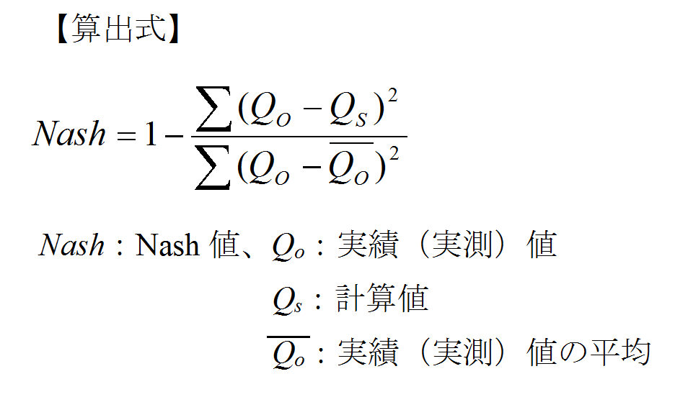
１．解析モデルの検証（気象庁潮位観測所データによる比較）
気象庁潮位観測所の潮位による比較では、ピーク値ではC1,C2=0.650、0.675で誤差が小さい。
波形の再現性では、淡輪地点において、C1,C2=0.675以上になると整合性が低い。
気象庁潮位観測所の潮位と計算潮位による比較
■： 観測値との差分が最も小さいケース
■適合度指標(Nash指標）について
時系列波形の適合度の指標である。算出式値が1に近いほどモデルの精度はよいとされ、降雨イベントでの流出モデルの精度検証では0.7以上で再現性が高いとされている。
（日本学術会議：回答 河川流出モデル・基本高水の検証に関する学術的な評価－公開説明（質疑）－, p.10, 平成23 年9 月28 日）
■： Nash指標0.70以上

Slide 7
１．解析モデルの検証（気象庁潮位観測所データによる比較）
気象庁潮位観測所の潮位と計算潮位による比較
神戸港
大阪港
(0.90)
(0.91)
(0.91)
(0.91)
(0.88)
(0.83)
(0.80)
(0.74)
(0.65)
(0.52)
※
※
淡輪
※括弧書き：Nash指標（赤字：0.7以上,黒字:0.7未満）
※括弧書き：Nash指標（赤字：0.7以上,黒字:0.7未満）
(0.89)
(0.91)
(0.91)
(0.90)
(0.88)
(0.76)
(0.71)
(0.64)
(0.54)
(0.40)
※
※
※括弧書き：Nash指標（赤字：0.7以上,黒字:0.7未満）
※括弧書き：Nash指標（赤字：0.7以上,黒字:0.7未満）

Slide 8
１．解析モデルの検証（水門地点の水位観測所データ（潮位）による比較）
水門地点の潮位（移動平均値）による比較では、ピーク値では5分、11分移動平均値ともにC1,C2=0.650、0.675で誤差が小さい。
波形の再現性では、C1,C2=0.650ではいずれの地点でも基準値以上であるが、木津川水門
地点においてC1,C2=0.675以上になると整合性が低い。
水門地点の潮位（移動平均値）と計算潮位による比較
■： 観測値との差分が最も小さいケース
■： Nash指標0.70以上

Slide 9
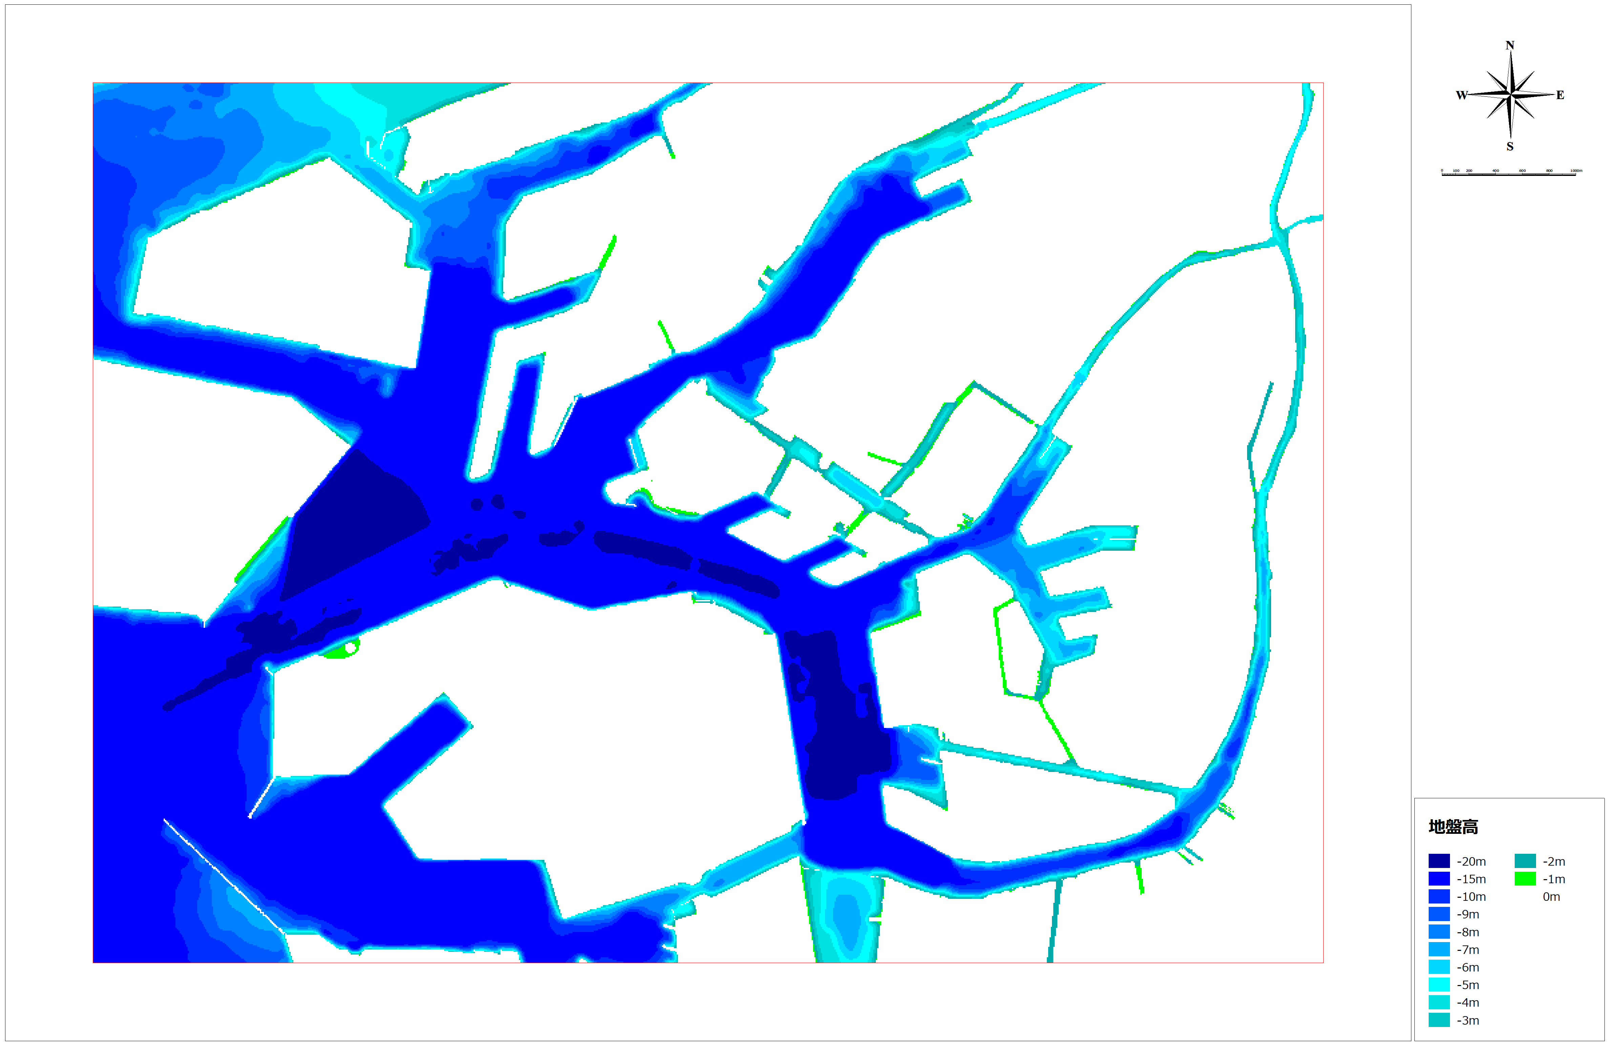
１．解析モデルの検証（水門地点の水位観測所データ（潮位）による比較）
水門地点の潮位（移動平均値）と計算潮位による比較（５分移動平均）
(0.84)
(0.83)
(0.80)
(0.76)
(0.68)
(0.82)
(0.80)
(0.77)
(0.71)
(0.62)
※
※
※括弧書き：Nash指標（赤字：0.7以上,黒字:0.7未満）
※括弧書き：Nash指標（赤字：0.7以上,黒字:0.7未満）
安治川水門
（六軒家川水門）
(0.79)
(0.77)
(0.73)
(0.67)
(0.59)
※
大阪港
尻無川水門
木津川水門
旧淀川河口
※括弧書き：Nash指標（赤字：0.7以上,黒字:0.7未満）

Slide 10
１．解析モデルの検証（水門地点の水位観測所データ（潮位）による比較）
水門地点の潮位（移動平均値）と計算潮位による比較（11分移動平均）
(0.84)
(0.83)
(0.81)
(0.76)
(0.68)
(0.83)
(0.81)
(0.77)
(0.71)
(0.62)
※
※
※括弧書き：Nash指標（赤字：0.7以上,黒字:0.7未満）
※括弧書き：Nash指標（赤字：0.7以上,黒字:0.7未満）
安治川水門
（六軒家川水門）
(0.80)
(0.78)
(0.74)
(0.68)
(0.59)
※
大阪港
尻無川水門
木津川水門
旧淀川河口
※括弧書き：Nash指標（赤字：0.7以上,黒字:0.7未満）

Slide 11
１．解析モデルの検証（C1、C2の設定）
ピーク値による比較では、C1,C2=0.650、0.675とも誤差は小さいが、C1,C2=0.675の方が木津川
水門地点の誤差が小さい。
波形の再現性による比較では、C1,C2=0.650は全体的に再現性は良いのに対し、C1,C2=0.675は淡輪、 木津川水門地点の再現性が低い。
以上より、本検討ではC1,C2=0.650を採用する。
 | ピーク値の再現性（誤差による評価） |  | 波形の再現性（Nash指標による評価）
 | C1C2=0.650 | C1C2=0.675 | C1C2=0.650 | C1C2=0.675
気象庁潮位観測所の潮位と計算潮位による比較 | ○ 潮位：いずれの地点とも 10cm以内の誤差 偏差：大阪港は12cmの 誤差、他2地点は 10cm以内の誤差 | 〇 潮位：いずれの地点とも 10cm以内の誤差 偏差：いずれの地点とも 10cm以内の誤差 | 〇 潮位：いずれの地点とも 基準値以上 偏差：淡輪以外は基準値 以上 | △ 潮位：淡輪以外は基準値 以上 偏差：淡輪以外は基準値 以上
水門地点の潮位 （移動平均値）と 計算潮位による 比較 | △ 潮位5分平均 ：木津川水門 は30cmの 誤差、他2水門は10cm 程度の誤差 潮位11分平均 ：木津川水門は23cmの 誤差、他2水門は10cm 以内の誤差 | 〇 潮位5分平均 ：いずれの地点とも 10cm程度の誤差 潮位11分平均 ：いずれの地点とも 10cm程度の誤差 | 〇 潮位5分平均 ：いずれの地点とも基準値 以上 潮位11分平均 ：いずれの地点とも基準値 以上 | △ 潮位5分平均 ：木津川水門以外は 基準値以上 潮位11分平均 ：木津川水門以外は 基準値以上
評価 | 気象庁潮位 ：両者とも良好 水門地点潮位：C1C2=0.675が良好 |  | 気象庁潮位 ：C1C2=0.650良好 水門地点潮位：C1C2=0.650が良好

Slide 12
２．現行高潮計画外力による高潮・波浪計算（現行計画と今回計算の条件）
現行計画外力による高潮・波浪計算の解析条件を示す。なお、第２回審議会で提示した計算結果（C1,C2=0.675（大領域）,0.500（小領域））についても、参考に併記する。
項 目 |  | 現行高潮計画（S36.3）^{※1} | 計算条件 | （参考） 第2回審議会提示
解析対象範囲 |  | 広いモデル（3km）：紀伊水道以北 狭いモデル（2km）：大阪湾 | 南北方向：約1300km、東西方向：約1750km （2,430mメッシュの解析領域）^{※2}
地形 （解析格子サイズ） |  | 検討当時の現況地形 （広いモデル：3km、狭いモデル：2km） | 現況地形（令和２年度末時点）を設定^{※2} （Δx=Δy=2,430m→810m→270m→90m→30m→10mネスティング）
台風諸元 |  | ◇中心気圧：伊勢湾台風実測値 ◇台風半径：75km（一定） ◇移動速度：室戸台風実績値 ◇台風経路：室戸台風実績経路 | ◇中心気圧：同左 ◇台風半径：毎時の値を設定^{※2} ◇移動速度：同左 ◇台風経路：同左
潮 位 |  | 台風期平均の朔望平均満潮位 | 同左
河川流量 |  | 河川流量は考慮しない。 | 同左
気圧・風場 | 気圧場モデル | 藤田式 | Myersモデル^{※2}
 | 風場モデル | 傾度風モデル | 傾度風モデル
 | 計算条件 （モデル定数） | C1=0.6、C2=4/7 | 全域C1,C2＝0.650 | 大領域：0.675 水門周辺：0.500
波浪 | モデル | SMB法 | スペクトル法（第三世代波浪推算モデル：ＳＷＡＮ）^{※2}
 | 計算条件 | 現況地形 | メッシュ分割：最小メッシュサイズ30m^{※2}
高潮 | モデル | 非線形長波方程式モデル | 同左
 | 計算条件 | 海底接線応力：τb＝2.6☓10⁻³Ｕ｜Ｕ｜ | 粗度係数：水域は一律 ｎ＝0.025^{※2}
 |  | 海面接線応力：τs＝3.2☓10⁻⁶Ｗ|Ｗ| | 本多・光易(1980)式を基本に風速45m/sで上限設定^{※2}
※1 出典：「大阪湾高潮の総合調査報告」(S36.3)気象庁技術報告 ※2 赤字：現行計画検討時と異なる項目

Slide 13
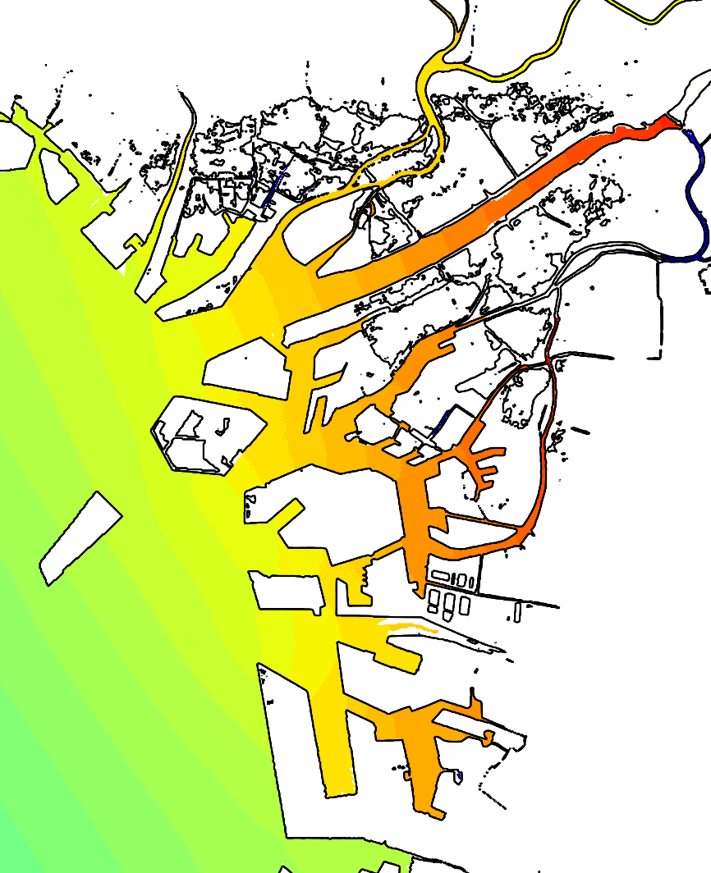
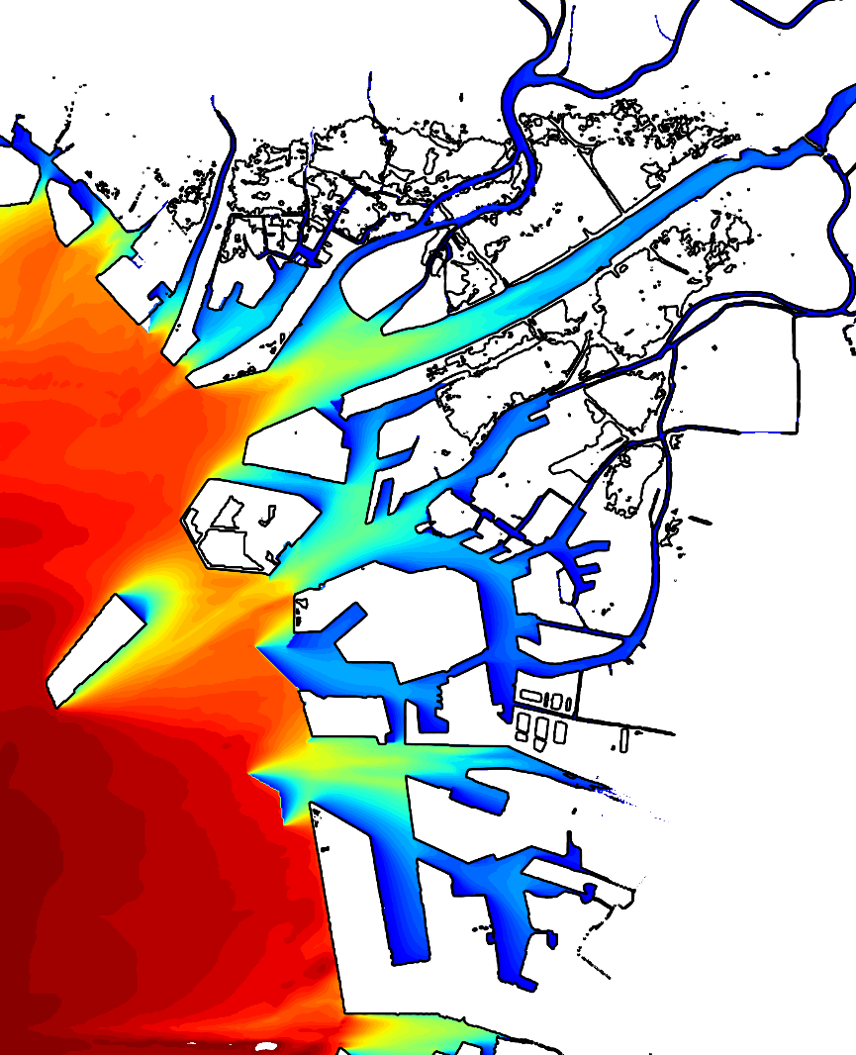
２．現行高潮計画外力による高潮・波浪計算（計算結果）
潮位偏差は、陸側で高くなる傾向にあり、いずれの地点においても計画値よりも高く、旧淀川河口部では11cm、木津川水門では57cm計画値よりも高い。
一方、波高は海側で高くなる傾向にあり、各水門地点では、計画値よりも低い。
■潮位偏差
■波高
安治川水門
計画値：3.60m
計算値：3.87m （+0.27m）
尻無川水門
計画値：3.60m
計算値：3.97m（+0.37m）
安治川水門
計画値：1.00m
計算値：0.98m（-0.02m）
尻無川水門
計画値：1.00m
計算値：0.68m（-0.32m）
木津川水門
計画値：3.60m
計算値：4.17m（+0.57m）
木津川水門
計画値：1.00m
計算値：0.59m（-0.41m）
旧淀川河口
計画値：3.00m
計算値：3.11m（+0.11m）
大阪港
計画値：－
計算値：3.66m
旧淀川河口
計算値：3.58m
大阪港
計算値：1.22m
(m)
(m)

Slide 14
２．現行高潮計画外力による高潮・波浪計算（水門天端高の比較）
高潮波浪計算結果による三大水門の天端高は水門ごとに若干異なるものの、概ね計画値どおり。
※うちあげ高は豊島の算定図により算定(うちあげ係数R=1.0）
現行計画
再現計算による高潮計算
参考ケース(前回審議会提示定数)
地盤沈下量※
現行計画 水門天端高
現行計画 計画堤防高（水門地点）
うちあげ高
高潮位
潮位偏差
朔望平均満潮位

Slide 15
参考 水門地点の水位観測所データ（水位）による比較
水門地点の水位（観測値）による比較では、ピーク値では、 C1,C2=0.650、0.675で誤差が小さい。
波形の再現性では、C1,C2=0.675以上になるといずれの地点でも基準値未満となるなど、全体的に整合性が低いため、検証の対象外とする。
水門地点の水位（観測値）と計算水位（計算潮位＋1/2計算波高）による比較
（参考）C1,C2=0.675の小領域C1、C2を変化
■： 観測値との差分が最も小さいケース
■： Nash指標0.70以上
※■： Nash指標0.70以上

Slide 16
参考 水門地点の水位観測所データ（水位）による比較
水門地点の水位（観測値）と計算水位（計算潮位＋1/2計算波高）による比較
(0.81)
(0.77)
(0.72)
(0.63)
(0.51)
(0.66)
(0.61)
(0.53)
(0.43)
(0.29)
※
※
※括弧書き：Nash指標（赤字：0.7以上,黒字:0.7未満）
※括弧書き：Nash指標（赤字：0.7以上,黒字:0.7未満）
安治川水門
（六軒家川水門）
(0.71)
(0.65)
(0.58)
(0.48)
(0.35)
※
大阪港
尻無川水門
木津川水門
旧淀川河口
※括弧書き：Nash指標（赤字：0.7以上,黒字:0.7未満）

